Slide 1
Označení materiálu: VY_32_INOVACE_JANJA_VYRZARIZENI_T _20 Název materiálu: Okružovačky Tematická oblast: Výrobní zařízení 2. ročník
Anotace: Prezentace vysvětluje žákům základní rozdělení okružovaček
Očekávaný výstup: Orientace v problematice rozdělení okružovaček Klíčová slova: Okružovačky, dutá hřídel Metodika: Podklad pro výklad učiva Obor: Truhlář Ročník: 2. Autor: Bc. Jaromír Janovský Zpracováno dne: 15. 2. 2013 Prohlašuji, že při tvorbě výukového materiálu jsem respektoval(a) všeobecně užívané právní a morální zvyklosti, autorská a jiná práva třetích osob, zejména práva duševního vlastnictví (např. práva k obchodní firmě, autorská práva k software, k filmovým, hudebním a fotografickým dílům nebo práva k ochranným známkám) dle zákona 121/2000 Sb. (autorský zákon). Nesu veškerou právní odpovědnost za obsah a původ svého díla.

Slide 2
Okružovačky
Okružovačky jsou stroje na zhotovování válcových tyčí pomocí nožové hlavice, otáčející se jedním směrem rovnoměrnou rychlostí. Materiál se vede nožovou hlavicí ručně nebo posuvným zařízením.

Slide 3
Okružovačky
Okružovačky dělíme na vodorovné, svislé a zvláštní. Vodorovné okružovačky jsou s průchozí nožovou hlavou a čelné. Nejčastěji se používají průchozí okružovačky na válcové tyče.

Slide 4
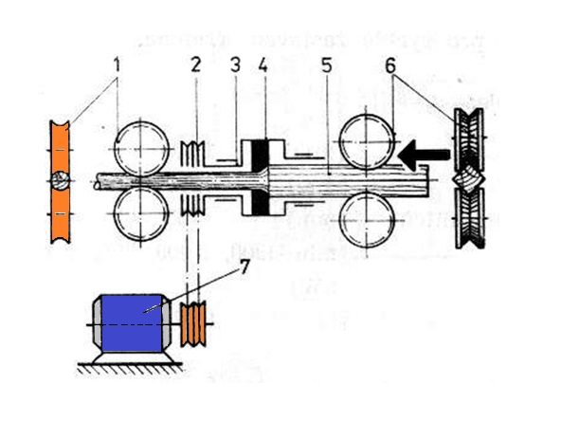
Okružovačky
Okružovačka na válcové tyče
schéma stroje :
1 – odebírací válce pro kruhový
průřez tyče,
2 – klínová řemenice,
3 – dutá hřídel,
4 – nožová hlava,
5 – obrobek,
6 – podávací válce pro hranolů
průřez tyče,
7 – elektromotor.

Slide 5
Okružovačky
Stroj se skládá ze stojanu, vřeteníku, z podávacích a odebíracích válců, z nožové hlavy, elektromotoru a převodovky.

Slide 6
Okružovačky
V horní části stojanu je vřeteno a posouvací válce. Uvnitř stojanu je elektromotor a převodovka. Vřeteník tvoří dutá hřídel uložená na kuličkových ložiskách. Na předním konci vřeteníku je přišroubována nožová hlava. Otáčky vřeteníku jsou odvozeny od elektromotoru klínovými řemeny.

Slide 7
Okružovačky
Nožová hlava je chráněna krytem. Pohon posuvných válců je odvozen přes spojku od společné převodovky. Podávací válce jsou opatřeny zuby, které vylučují prokluzování obráběného materiálu.

Slide 8
Okružovačky
Odebírací válce jsou výměnné a jejich poloměr je shodný s poloměrem obráběné tyče. Všechny válce jsou odpruženy, aby pevně přiléhaly k obráběnému materiálu a vyloučili jeho chvění při průchodem strojem.

Slide 9
Okružovačky
Hlavní technické údaje stroje :
Průměr válcových tyčí (mm) 5 až 50
Posuv (m.min-¹) 8, 18, 30
Elektrický výkon (kW) 4,5
Hmotnost stroje (t) 0,37

Slide 10
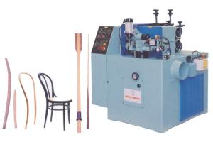
Okružovačky

Slide 11
Zdroje:
1/http://www.boto.sk/stroje_drevarske_obsah%28okruzovacky%29.html

